Slide 1

Структура CASE-средства. Структура среды разработки.

Slide 2
Структура CASE-средства. Структура среды разработки
Традиционная (каноническая) технология создания ИС предъявляет особые требования к методикам реализации, а именно:
1. Реализацию проектов по созданию ИС принято разбивать на стадии анализа (прежде чем создавать ИС, необходимо понять и описать бизнес-логику предметной области), проектирования (необходимо определить модули и архитектуру будущей системы), непосредственного кодирования, тестирования и сопровождения. Известно, что исправление ошибок, допущенных на предыдущей стадии, обходится примерно в 10 раз дороже, чем на текущей, откуда следует, что наиболее критическими являются первые стадии проекта. Поэтому крайне важно иметь эффективные средства автоматизации ранних этапов реализации проекта.
2.Проект по созданию сложной ИС невозможно реализовать в одиночку. Коллективная работа существенно отличается от индивидуальной, поэтому при реализации крупных проектов необходимо иметь средства координации и управления коллективом разработчиков.

Slide 3
Структура CASE-средства. Структура среды разработки
3. Жизненный цикл создания сложной ИС сопоставим с ожидаемым временем ее эксплуатации. Другими словами, в современных условиях компании перестраивают свои бизнес-процессы примерно раз в два года, столько же требуется (если работать в традиционной технологии) для создания ИС. Может оказаться, что к моменту сдачи ИС она уже никому не нужна, поскольку компания, ее заказывая, вынуждена перейти на новую технологию работы. Следовательно, для создания ИС жизненно необходим инструмент, значительно (в несколько раз) уменьшающий время разработки и переработки ИС.
4. Вследствие значительного жизненного цикла может оказаться, что в процессе создания системы внешние условия изменились. Обычно внесение изменений в проект на поздних этапах создания ИС — весьма трудоемкий и дорогостоящий процесс. Поэтому для успешной реализации крупного проекта необходимо, чтобы инструментальные средства, на которых он реализуется, были достаточно гибкими к изменяющимся требованиям.

Slide 4
Структура CASE-средства. Структура среды разработки
Выполнить эти требования или обеспечить разработку больших и сложных систем немыслимо без использования средств автоматизации проектирования CASE (Computer Aided Software Engineering).
CASE-модель жизненного цикла ИС
CASE-технологии предлагают новый, основанный на автоматизации подход к концепции ЖЦ ПО. При использовании CASE изменяются все фазы ЖЦ, при этом наибольшие изменения касаются фаз анализа и проектирования.
На рисунке 1 приводится простейшая модель ЖЦ (А) и соответствующая CASE-модель (Б), в которой фаза прототипирования заменяет традиционную фазу системного анализа. Необходимо отметить, что наиболее автоматизируемыми фазами являются фазы контроля проекта и кодогенерации (хотя все остальные фазы также поддерживаются CASE-средствами).

Slide 5
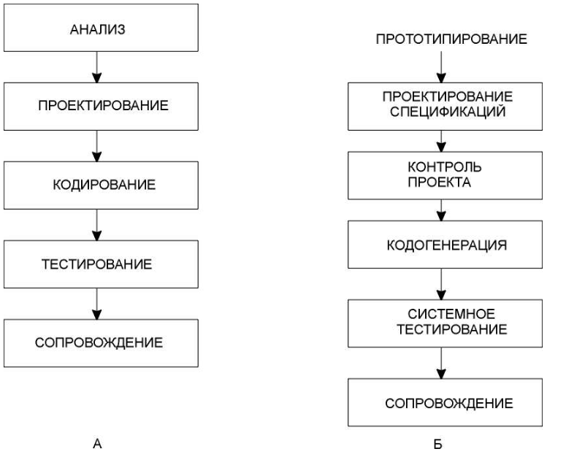
Структура CASE-средства. Структура среды разработки
Рисунок 1 – модели жизненного цикла ПО

Slide 6
Структура CASE-средства. Структура среды разработки
В таблице 1 приведены оценки трудозатрат по фазам ЖЦ. Первая строка таблицы соответствует традиционной разработке, вторая — разработке с использованием структурных методологий проектирования, третья — разработке с использованием CASE-технологий.
В таблицу 2 сведены основные изменения в ЖЦ при использовании CASE-технологий по сравнению с традиционной разработкой.
Оценки трудозатрат по фазам ЖЦ
Таблица 1
Способ разработки | Анализ | Проектирование | Кодирование | Тестирование
Традиционная разработка | 20% | 15% | 20% | 45%
Использование структурных методологий проектирования | 30% | 30% | 15% | 25%
Использование CASE-технологий | 40% | 40% | 5% | 15%

Slide 7
Структура CASE-средства. Структура среды разработки
Сравнение трудоемкости этапов жизненного цикла традиционной технологии и CASE-технологи
Таблица 2
Традиционная разработка | CASE
Основные усилия — на кодирование и тестирование | Основные усилия — на анализ и проектирование
«Бумажные» спецификации | Быстрое итеративное прототипирование
Ручное кодирование | Автоматическая кодогенерация
Ручное документирование | Автоматическая генерация документации
Тестирование кодов | Автоматический контроль проекта
Сопровождение кодов | Сопровождение спецификаций проектирования

Slide 8
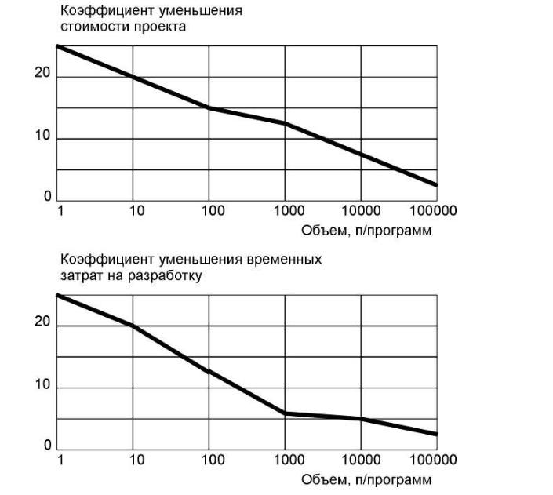
Структура CASE-средства. Структура среды разработки
На рисунке 2 представлены результаты сравнения традиционной разработки программных проектов и разработки с применением CASE-технологий.
Их анализ показывает, что наиболее эффективно использование CASE-технологий для ИС, начиная с объема в 1000 п/программ, т. е. для больших систем.
Рисунок 2 – Уменьшение затрат на проектирования программных систем за счет использования CASE-технологий

Slide 9
Структура CASE-средства. Структура среды разработки
Состав, структура и функциональные особенности CASE-средств
CASE-средства служат инструментарием для поддержки и усиления методов анализа и проектирования. Эти инструменты поддерживают работу пользователей при создании и редактировании графического проекта в интерактивном режиме, они способствуют организации проекта в виде иерархии уровней абстракции, выполняют проверки соответствия компонентов. Фактически CASE-средства представляют собой новый тип графически-ориентированных инструментов, восходящих к системе поддержки ЖЦ ИС. Обычно к ним относят любое программное средство, обеспечивающее автоматическую помощь при разработке ПО, его сопровождении или деятельности по управлению проектом и проявляющее следующие дополнительные черты:

Slide 10
Структура CASE-средства. Структура среды разработки
— мощная графика для описания и документирования систем ИС, а также для улучшения интерфейса с пользователем, развивающая творческие возможности специалистов и не отвлекающая их от процесса проектирования на решение второстепенных вопросов;
— интеграция, обеспечивающая легкость передачи данных между средствами и позволяющая управлять всем процессом проектирования и разработки ИС непосредственно через процесс планирования проекта;
— использование компьютерного хранилища (репозитория) для всей информации о проекте, которая может разделяться между разработчиками и исполнителями как основа для автоматического продуцирования ПО и повторного его использования в будущих системах.

Slide 11
Структура CASE-средства. Структура среды разработки
CASE-технология в рамках методологии включает в себя методы, которые с помощью графической нотации строят диаграммы и поддерживаются инструментальной средой.
Методология определяет шаги и этапность реализации проекта, а также правила распределения методов, с помощью которых разрабатывается проект..
Метод — это процедура или техника генерации описаний компонент ЭИС (например, проектирование потоков и структур данных).
Нотация — отображение структуры системы, элементов данных, этапов обработки с помощью специальных графических символов диаграмм, а также описание проекта системы на формальных и естественных языках.
Инструментальные средства CASE — специальные программы, которые поддерживают одну или несколько методологий анализа и проектирования ИС.

Slide 12
Структура CASE-средства. Структура среды разработки
Рассмотрим архитектуру CASE-средства, которая представлена на рисунке 3.
Ядром системы является база данных проекта — репозиторий. Он представляет собой специализированную базу данных, предназначенную для отображения состояния проектируемой ЭИС в каждый момент времени. Объекты всех диаграмм синхронизированы на основе общей информации словаря данных.
Интегрированный CASE-пакет содержит 4 основных компонента.
Средства централизованного хранения всей информации о проектируемом ПО в течение всего ЖЦ (репозиторий) являются основой CASE-пакета.\
Соответствующая БД должна иметь возможность поддерживать большую систему описаний и характеристик и предусматривать надежные меры по защите от ошибок и потерь информации.

Slide 13
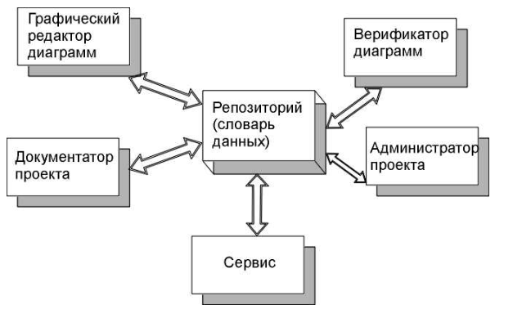
Структура CASE-средства. Структура среды разработки
Рисунок 3 – Архитектура CASE-средства

Slide 14
Структура CASE-средства. Структура среды разработки
Репозиторий должен обеспечивать:
— инкрементный режим при вводе описаний объектов;
— распространение действия нового или скорректированного описания на информационное пространство всего проекта;
— синхронизацию поступления информации от различных пользователей;
— хранение версий проекта и его отдельных компонент;
— сборку любой запрошенной версии;
— контроль информации на корректность, полноту и состоятельность.
Средства ввода предназначены для ввода данных в репозиторий, а также для организации взаимодействия с CASE-пакетом. Эти средства должны поддерживать различные методологии и использоваться на всем ЖЦ разными категориями разработчиков: аналитиками, проектировщиками, инженерами, администраторами и т. д.

Slide 15
Структура CASE-средства. Структура среды разработки
Средства анализа, проектирования и разработки предназначены для того, чтобы обеспечить планирование и анализ различных описаний, а также их преобразование в процессе разработки.
Средства вывода служат для документирования, управления проектом и кодовой генерации.
Все перечисленные компоненты в совокупности должны:
— поддерживать графические модели;
— контролировать ошибки;
— организовывать и поддерживать репозиторий;
— поддерживать процесс проектирования и разработки.

Slide 16
Структура CASE-средства. Структура среды разработки
Поддержка графических моделей
Графическая ориентация CASE заключается в том, что программы являются схематическими проектами и формами, которые много проще в использовании, чем многогранничные описания.
Для представления программ применяются структурные диаграммы различных типов, дополнительное достоинство которых заключается в их использовании в качестве наглядной «двумерной» документации по проекту.
Для CASE существенны 4 типа диаграмм:
диаграммы функционального проектирования (для этих целей наиболее часто употребляются DFD-диаграммы потоков данных);
диаграммы моделирования данных (как правило, ERD-диаграммы «сущность — связь»);
диаграммы моделирования поведения (как правило, STD-диаграммы переходов состояний);
структурные диаграммы (карты), применяющиеся на этапе проектирования и описывающие отношения между модулями и внутримодульную структуру.

Slide 17
Структура CASE-средства. Структура среды разработки
Существуют и другие диаграммы, но они являются, как правило, вспомогательными. Создание и модификация подобных диаграмм осуществляется с помощью специальных графических редакторов (диаграммеров), являющихся сервисными средствами на этапах анализа требований и проектирования спецификаций.
Современные диаграммеры обеспечивают:
создание иерархически связанных диаграмм, в которых комбинируются графические и текстовые объекты;
создание и редактирование объектов в любом месте диаграммы;
создание, перемещение и выравнивание групп объектов, изменение их размеров, масштабирование;
сохранение связей между объектами при их перемещении и изменении размеров;
автоматический контроль ошибок и др.
Реализация подобных возможностей позволяет пользователю целиком сосредоточиться на собственно проектировании, не отвлекаясь на решение второстепенных вопросов, связанных с размещением элементов диаграмм, их компонентов и т. п.

Slide 18
Структура CASE-средства. Структура среды разработки
Контроль ошибок
Важность контроля ошибок на этапах анализа требований и проектирования спецификаций обуславливается возможностью их автоматического обнаружения на ранних этапах ЖЦ. CASE обеспечивает автоматическую верификацию и контроль проекта на полноту и состоятельность на ранних этапах ЖЦ, что влияет на успех разработки в целом.
В подтверждение этого можно привести следующие статистические данные, основанные на отчетах фирмы TRW по анализу 5 крупных проектов
— при традиционной организации работ ошибки проектирования и кодирования составляют соответственно 64% и 32% от общего числа ошибок;
— ошибки проектирования в 100 раз труднее обнаружить на этапе сопровождения ПО, чем на этапах анализа требований и проектирования спецификаций

Slide 19
Структура CASE-средства. Структура среды разработки
В CASE диаграммеры и верификаторы способны осуществлять следующие типы контроля.
Контроль синтаксиса диаграмм и типов их элементов обычно осуществляется при вводе и редактировании элементов диаграмм.
Примеры контролируемых ситуаций.
По синтаксису: любой функциональный элемент диаграммы должен иметь, по крайней мере, один входной и один выходной поток; два элемента данных могут быть непосредственно связаны.
По типам: функциональный элемент должен всегда использоваться для представления процедурной компоненты; поток данных всегда должен быть представлен компонентой данных

Slide 20
Структура CASE-средства. Структура среды разработки
Контроль полноты и состоятельности диаграмм: все элементы диаграмм должны быть идентифицированы и отражены в репозитории. Например, для DFD контролируются неименованные или несвязанные потоки данных, процессы и хранилища данных; источники и стоки данных (внешние сущности) вне контекстной диаграммы; хранилища данных на контекстной диаграмме и т. п. При анализе словаря данных необходимо выявлять циклические определения, эквивалентные определения, неопределенные объекты.
Контроль декомпозиции функций включает оценку качества на основе различных метрик ПО и частичный семантический контроль.

Slide 21
Структура CASE-средства. Структура среды разработки
Сквозной контроль диаграмм одного или различных типов на предметах состоятельности по уровням — вертикальное и горизонтальное балансирование диаграмм. При вертикальном балансировании (диаграммы одного типа) выявляются несбалансированные потоки данных между детализируемой и детализирующей диаграммами. Горизонтальное балансирование определяет некорректности между DFD, ERD, STD, словарями данных и мини-спецификациями процессов. Так, при балансировании DFD-ERD контролируется соответствие каждого хранилища данных на DFD сущности или отношениям на ERD. Контроль DFD-STD осуществляется по следующим правилам: каждый управляющий процесс на DFD детализируется спецификацией управления STD, и наоборот, каждой STD должен соответствовать управляющий процесс; каждое условие (действие) в STD должно соответствовать входному (выходному) управляющему потоку на DFD, и, наоборот, каждому управляющему потоку на DFD должна соответствовать STD.

Slide 22
Структура CASE-средства. Структура среды разработки
При балансировании DFD словарь данных и мини-спецификация должны проверяться на следующие правила:
каждый поток и хранилище данных должны быть определены в словаре данных (контроль неопределенных значений) и, наоборот, каждое определение в словаре должно быть отражено на диаграмме, в мини-спецификации или другом определении (контроль неиспользуемых значений);
каждый процесс на DFD должен детализироваться с помощью DFD или мини-спецификации (но не тем и другим одновременно) и, наоборот, каждая мини-спецификация должна соответствовать единственному процессу;
ссылки к данным в мини-спецификациях должны соответствовать объектам на диаграммах в словаре данных;

Slide 23
Структура CASE-средства. Структура среды разработки
по возможности, должна контролироваться семантика мини-спецификации: например, если входные и/или выходные потоки связаны с хранилищем данных, то это должно быть отражено в мини-спецификации (операторами READ, GET, WRITE, PUT и т. п.).
Документатор проекта позволяет получать информацию о состоянии проекта в виде различных отчетов. Отчеты могут строиться по нескольким признакам, например по времени, автору, элементам диаграмм; по диаграмме или проекту в целом.
Администратор проекта представляет собой инструменты, необходимые для выполнения следующих административных функций:
инициализация проекта;
задание начальных параметров проекта;
назначение и изменение прав доступа к элементам проекта;
мониторинг выполнения проекта.

Slide 24
Структура CASE-средства. Структура среды разработки
Сервис представляет собой набор системных утилит по обслуживанию репозитория. Данные утилиты выполняют следующие функции:
архивации данных;
восстановления данных;
создания нового репозитория.
Организация и поддержка репозитория
Основные функции средства организации и поддержки репозитория — хранение, доступ, обновление, анализ и визуализация всей информации по проекту ИС. Содержимое репозитория включает не только информационные объекты различных типов, но и отношения между их компонентами, а также правила использования или обработки этих компонент (рис.4). Репозиторий может хранить свыше 100 типов объектов, примерами которых являются структурные диаграммы, определения экранов и меню, проекты отчетов, описания данных, логика обработки, модели данных, модели организации, модели обработки, исходные коды, элементы данных и т. п.

Slide 25
Структура CASE-средства. Структура среды разработки
Каждый информационный объект в репозитории описывается перечислением его свойств: идентификатор, имена-синонимы, тип, текстовое описание, компоненты, файл-хранилище, область значений. Кроме того, хранятся все отношения с другими объектами (например, все объекты, в которых данный объект используется; все перекрестные ссылки), правила формирования и редактирования объекта, а также контрольная информация о времени порождения объекта, времени его последнего обновления, кем и в каком проекте он был порожден, номер версии, возможности обновления и т. п.

Slide 26
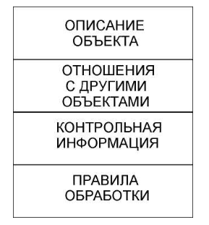
Структура CASE-средства. Структура среды разработки
На основе репозитория осуществляется интеграция CASE-средств и разделение системной информации между разработчиками. При этом возможности репозитория обеспечивают несколько уровней интеграции: общий пользовательский интерфейс по всем средствам, передачу данных между средствами, интеграцию этапов разработки через единую систему представлений фаз ЖЦ, передачу данных и средств между аппаратурными платформами.
Рисунок 4 – Содержание репозитория

Slide 27
Структура CASE-средства. Структура среды разработки
Репозиторий является базой для стандартизации документации по проекту и контроля состоятельности проектных спецификаций. Все отчеты строятся автоматически по репозиторию.
Важные функции управления и контроля проекта также реализуются на основе репозитория. В частности, через репозиторий может осуществляться контроль безопасности (ограничения доступа, привилегии доступа), контроль версий, контроль изменений и др.

Slide 28
Структура CASE-средства. Структура среды разработки
Классификация и выбор CASE-средств
Классификация CASE-средств
Рассматривая современные CASE-системы, следует остановиться на их классификации. Будем классифицировать эти системы по следующим признакам:
по поддерживаемым методологиям проектирования: структурно-ориентированные, объектно-ориентированные и комплексно-ориентированные (набор методологий проектирования);
по поддерживаемым графическим нотациям построения диаграмм: с фиксированной нотацией, с отдельными нотациями и наиболее распространенными нотациями;
по степени интегрированности: tools (отдельные локальные средства), toolkit (набор неинтегрированных средств, охватывающих большинство этапов разработки ЭИС) и workbench (полностью интегрированные средства, связанные общей базой проектных данных — репозиторием);

Slide 29
Структура CASE-средства. Структура среды разработки
по типу и архитектуре вычислительной техники: ориентированные на ПЭВМ, ориентированные на локальную вычислительную сеть (ЛВС), ориентированные на глобальную вычислительную сеть (ГВС) и смешанного типа;
по режиму коллективной разработки проекта: не поддерживающие коллективную разработку, ориентированные на режим реального времени разработки проекта, ориентированные на режим объединения подпроектов.
Кроме того, CASE-средства можно разделить на типы, категории и уровни.
Классификация по типам отражает функциональную ориентацию CASE-средств в технологическом процессе.

Slide 30
Структура CASE-средства. Структура среды разработки
Анализ и проектирование. Средства данной группы используются для создания спецификаций системы и ее проектирования, они поддерживают широко известные методологии проектирования. К таким средствам относятся CASE Аналитик (Эйтекс), The Developer (ASYST Technologies), POSE (Computer Systems Advisers), ProKit*Workbench (McDonnell Douglas), Excelerator (Index Technology), Design-Aid (Nastec).Их целью является определение системных требований и свойств, которыми система должна обладать, а также создание проекта системы, удовлетворяющей этим требованиям и обладающей соответствующими свойствами. На выходе продуцируются спецификации компонент системы и интерфейсов, связывающих эти компоненты, а также «калька» архитектуры системы и детальная «калька» проекта, включающая алгоритмы и определения структур данных.

Slide 31
Структура CASE-средства. Структура среды разработки
Проектирование баз данных и файлов. Средства данной группы обеспечивают логическое моделирование данных, автоматическое преобразование моделей данных в Третью Нормальную Форму, автоматическую генерацию схем БД и описаний форматов файлов на уровне программного кода: ERWin (Logic Works), Chen Toolkit (Chen & Associates), S-Designor (SDP), Designer2000 (Oracle), Silverrun (Computer Systems Advisers).
Программирование. Средства этой группы поддерживают этапы программирования и тестирования, а также автоматическую кодогенерацию из спецификаций, получая полностью документированную выполняемую программу: COBOL 2/Workbench (Mikro Focus), DECASE (DEC), NETRON/CAP (Netron), APS (Sage Software). Помимо диаграммеров различного назначения и средств поддержки работы с репозиторием, в эту группу средств включены и традиционные генераторы кодов, анализаторы кодов (как в статике, так и в динамике), генераторы наборов тестов, анализаторы покрытия тестами, отладчики.

Slide 32
Структура CASE-средства. Структура среды разработки
Критерии оценки и выбора CASE-средств
Стратегия выбора CASE-систем для конкретного применения зависит как от целей и потребностей самого проекта, так и от квалификации вовлеченных в процесс проектирования специалистов. В большинстве случаев одно средство не может обеспечить все потребности проекта. Разработчики, как правило, применяют набор средств. Например, одно средство наилучшим образом подходит для анализа, а другое — для проектирования систем. В общем случае при выборе CASE-системы необходимо учитывать различные критерии
Критерии формируют базис для процессов оценки и выбора и могут принимать различные формы:
числовые меры в широком диапазоне значений, например, объем требуемой памяти;
двоичные меры (истина/ложь, да/нет), например, способность генерации документации в формате Postscript;

Slide 33
Структура CASE-средства. Структура среды разработки
Типичный процесс оценки и/или выбора может включать набор критериев различных типов.
Структура набора критериев приведена на рисунке 5. Каждый критерий должен быть выбран и адаптирован экспертом с учетом особенностей конкретного процесса. В большинстве случаев только некоторые из множества описанных ниже критериев оказываются приемлемыми для использования, при этом также добавляются дополнительные критерии. Выбор и уточнение набора используемых критериев являются критическим шагом в процессе оценки и/или выбора.
Функциональные характеристики
Данные критерии предназначены для определения функциональных характеристик CASE-средства. Они, в свою очередь, подразделяются на ряд групп и подгрупп.

Slide 34
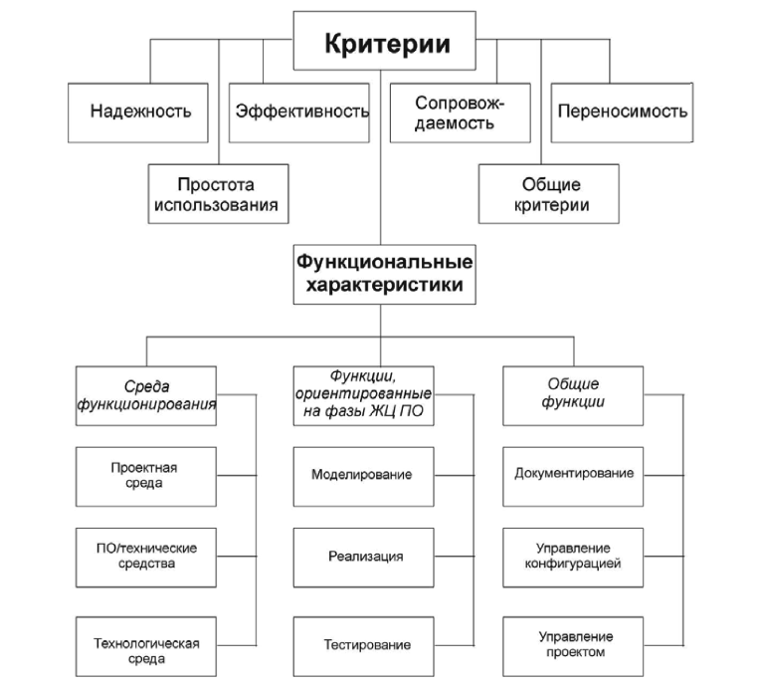
Структура CASE-средства. Структура среды разработки
Рисунок 5 – Структура набора критериев

Slide 35
Структура CASE-средства. Структура среды разработки
Среда функционирования
1. Проектная среда:
— поддержка процессов жизненного цикла определяет набор процессов и действий ЖЦ ПО, которые поддерживает CASE-средство. Примерами таких процессов и действий являются анализ требований, проектирование, кодирование;
— тестирование, оценка, сопровождение, обеспечение качества, управление конфигурацией и управление проектом, причем они зависят от принятой пользователем модели ЖЦ;
— область применения — система обработки транзакций, системы реального времени, информационные системы и, помимо прочего, системы с повышенными требованиями к безопасности;
— размер поддерживаемых приложений определяет ограничения на такие величины, как количество строк кода, уровней вложенности, размер базы данных, количество элементов данных, количество объектов конфигурационного управления.

Slide 36
Структура CASE-средства. Структура среды разработки
2. ПО/технические средства:
— требуемые технические средства — оборудование, необходимое для функционирования CASE-средства, включая тип процессора, объем оперативной памяти и дисковой памяти;
— поддерживаемые технические средства — элементы оборудования, которые могут использоваться CASE-средством, например, устройства ввода-вывода;
— требуемое ПО — ПО, необходимое для функционирования CASE-средства, включая операционные системы и графические оболочки;
— поддерживаемое ПО — программные продукты, которые могут использоваться CASE-средством.

Slide 37
Структура CASE-средства. Структура среды разработки
3. Технологическая среда
— соответствие стандартам технологической среды, касающимся языка, базы данных, репозитория, коммуникаций, графического интерфейса пользователя, документации, разработки, управления конфигурацией, безопасности, стандартов обмена информацией и интеграции по данным, по управлению и по пользовательскому интерфейсу;
— совместимость с другими средствами — способность к взаимодействию с другими средствами, включая непосредственный обмен данными (примерами таких средств являются текстовые процессоры и другие средства документирования, базы данных и другие CASE-средства) и возможность преобразования репозитория или его части в стандартный формат для обработки другими средствами;

Slide 38
Структура CASE-средства. Структура среды разработки
— поддерживаемые методы — набор методов и методик, поддерживаемых CASE-средством. Примерами являются структурный или объектно-ориентированный анализ и проектирование;
— поддерживаемые языки — все языки, используемые CASE-средством: языки программирования (Ада, C, C++), языки баз данных и языки запросов (DDL, SQL), графические языки (Postscript, HPGL), языки спецификации проектных требований и интерфейсы операционных систем (языки управления заданиями).

Slide 39
Структура CASE-средства. Структура среды разработки
Функции, ориентированные на фазы жизненного цикла ПО
1. Моделирование:
— построение диаграмм — возможность создания и редактирования диаграмм различных типов, представляющих интерес для пользователя;
— графический анализ — возможность анализа графических объектов, а также хранения и представления проектной информации в графическом виде. В большинстве случаев графические анализаторы интегрированы со средствами построения диаграмм;
— ввод и редактирование спецификаций требований и проектных спецификаций, к которым относятся описания функций, данных, интерфейсов, структуры, качества, производительности, технических средств, затрат и графиков;

Slide 40
Структура CASE-средства. Структура среды разработки
- язык спецификации требований и проектных спецификаций — возможность импорта, экспорта и редактирования спецификаций с использованием формального языка;
— моделирование данных — возможность ввода и редактирования информации, описывающей элементы данных системы и их отношения;
- моделирование процессов — возможность ввода и редактирования информации, описывающей процессы системы и их отношения;
— проектирование архитектуры ПО — проектирование логической структуры ПО (структуры модулей, интерфейсов и др.);
— имитационное моделирование — возможность динамического моделирования различных аспектов функционирования системы на основе спецификаций требований и/или проектных спецификаций, включая внешний интерфейс и производительность (например, время отклика, коэффициент использования ресурсов и пропускную способность);

Slide 41
Структура CASE-средства. Структура среды разработки
— прототипирование — возможность проектирования и генерации предварительного варианта всей системы или ее отдельных компонентов на основе спецификаций требований и/или проектных спецификаций. Прототипирование, в основном, касается внешнего пользовательского интерфейса и осуществляется при непосредственном участии пользователей;
— генерация экранных форм — возможность генерации экранных форм на основе спецификаций требований и/или проектных спецификаций;

Slide 42
Структура CASE-средства. Структура среды разработки
2.Реализация:
— синтаксически управляемое редактирование — возможность ввода и редактирования исходных кодов на одном языке или нескольких с одновременным синтаксическим контролем;
— генерация кода — возможность генерации кодов на одном языке или нескольких на основе проектных спецификаций. Типы генерируемого кода могут включать обычный программный код, схему базы данных, запросы, экраны/меню;
— компиляция кода;
— конвертирование исходного кода — возможность преобразования кода из одного языка в другой;
— анализ надежности — возможность количественно оценивать параметры надежности ПО, такие как количество ошибок и др.;
— реверсивный инжиниринг — возможность анализа существующих исходных кодов и формирования на их основе проектных спецификаций;

Slide 43
Структура CASE-средства. Структура среды разработки
— реструктуризация исходного кода — возможность модификации формата и/или структуры существующего исходного кода;
— анализ исходного кода — определение размера кода, вычисление показателей сложности, генерация перекрестных ссылок и проверка на соответствие стандартам;
— отладка — трассировка программ, выделение узких мест и наиболее часто используемых фрагментов кода и т. д

Slide 44
Структура CASE-средства. Структура среды разработки
3.Тестирование:
— описание тестов — генерация тестовых данных, алгоритмов тестирования, требуемых результатов и т. д.;
— фиксация и построение действий оператора — возможность фиксировать данные, вводимые оператором с помощью клавиатуры, мыши т. д., редактировать их и воспроизводить в тестовых примерах;
— автоматический запуск тестовых примеров;
— регрессионное тестирование — возможность повторения и модификации ранее выполненных тестов для определения различий в системе и/или среде;
— автоматизированный анализ результатов тестирования — сравнение ожидаемых и реальных результатов, сравнение файлов, статистический анализ результатов и др.;
— анализ тестового покрытия — оснащенность средствами контроля исходного кода и анализ тестового покрытия. Проверяются, в частности, исполняемые и вызываемые (или нет) операторы, процедуры и переменные;

Slide 45
Структура CASE-средства. Структура среды разработки
Общие функции
1. Документирование:
— редактирование текстов и графики — возможность вводить и редактировать данные в текстовом и графическом форматах;
— редактирование с помощью форм — возможность поддерживать формы, определенные пользователями, вводить и редактировать данные в соответствии с формами;
— возможность издательских систем;
— поддержка функций и форматов гипертекста;
— соответствие стандартам документирования;
— автоматическое извлечение данных из репозитория и генерация документации по спецификациям пользователя.

Slide 46
Структура CASE-средства. Структура среды разработки
2.Управление конфигурацией:
— контроль доступа и изменений — возможность контроля доступа на физическом уровне к элементам данных и контроля изменений. Контроль доступа включает возможности определения прав доступа к компонентам, а также извлечения элементов данных для модификации, блокировки доступа к ним на время модификации и помещения обратно в репозиторий;
— отслеживание модификаций — фиксация и ведение журнала всех модификаций, внесенных в систему в процессе разработки или сопровождения;
— управление версиями — ведение и контроль данных о версиях системы и всех ее коллективно используемых компонентах;
— учет состояния объектов конфигурационного управления — возможность получения отчетов обо всех последовательных версиях, содержимом и состоянии различных объектов конфигурационного управления;
— генерация версий и модификаций — поддержка пользовательского описания последовательности действий, требуемых для формирования версий и модификаций, и автоматическое выполнение этих действий;

Slide 47
Структура CASE-средства. Структура среды разработки
Управление проектом:
— управление работами и ресурсами — контроль и управление процессом проектирования ПО в терминах структуры заданий и назначения исполнителей, последовательности их выполнения, завершенности отдельных этапов проекта и проекта в целом;
— возможность поддержки плановых данных, фактических данных и их анализа. Типичные данные включают графики (с учетом календаря, рабочих часов, выходных и др.), компьютерные ресурсы, распределение персонала, бюджет и др.;
— оценка — возможность оценивать затраты, график и другие проектные параметры, вводимые пользователями;
— управление процедурой тестирования — поддержка управления процедурами и программой тестирования, например, управления расписанием плана.

Slide 48
Структура CASE-средства. Структура среды разработки
— управление качеством — ввод соответствующих данных, их анализ и генерация отчетов;
— корректирующие действия — поддержка управления корректирующими действиями, включая обработку сообщений о проблемных ситуациях.
Приведенные критерии определяют функции CASE-средств, охватывающие всю совокупность процессов и стадий ЖЦ ПО. Поддержка всех этих функций осуществляется посредством репозитория.

